Slide 1

От саши круснов великщй

Slide 2
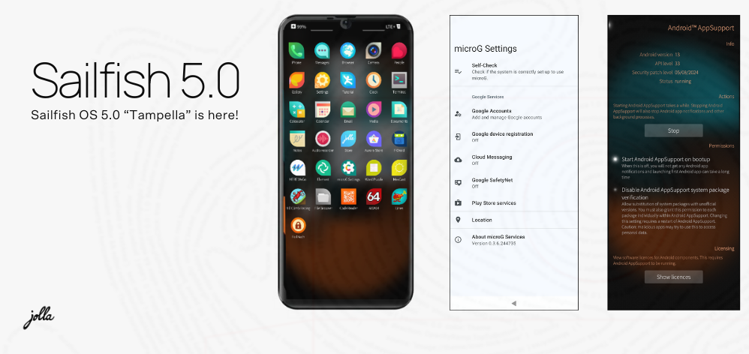
- Основные изменения и доработки в ОС Sailfish 5.0:
- добавлена поддержка персонального AI‑ассистента Jolla Mind2 и смартфона Jolla C2 (основан на турецком смартфоне Reeder S19 Max Pro S);
добавлена поддержка VPN WireGuard;
- реализован новый ландшафтный режим;
- добавлена функция блокировки нежелательных звонков, позволяющая фильтровать входящие вызовы с заданных номеров;
- Web‑браузер Sailfish Browser переведён на движок Gecko ESR91, соответствующий Firefox 91 (ведётся работа по обновлению до Gecko ESR102);
- прослойка для совместимости с Android обновлена до платформы Android 13;
- в состав включён пакет microG 0.3.6, предлагающий независимые аналоги сервисов Google.

Slide 3
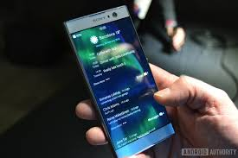
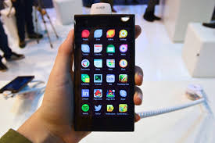
Sailfish OS — операционная система, основанная на проектах с открытым исходным кодом и включающая компоненты с закрытым исходным кодом. Sailfish OS развивается с 2012 года финской компанией Jolla.
Android-приложения в Sailfish OS могут устанавливать только владельцы официальных устройств. Владельцы устройств с кастомными прошивками (Nexus , Moto G, ZTE V8, Xiaomi Redmi X и другие) не могут устанавливать приложения Android и имеют доступ только к официальному магазину приложений и репозиторию «WareHouse». Это связано с тем, что в этих прошивках отсутствует Dalvik.
Операционная система основывается на Mer и на фреймворке Qt. Пользовательский интерфейс формируется на QML и управляется Wayland. Для взаимодействия с сенсорами поддерживаются стандартные API Qt.

Slide 4
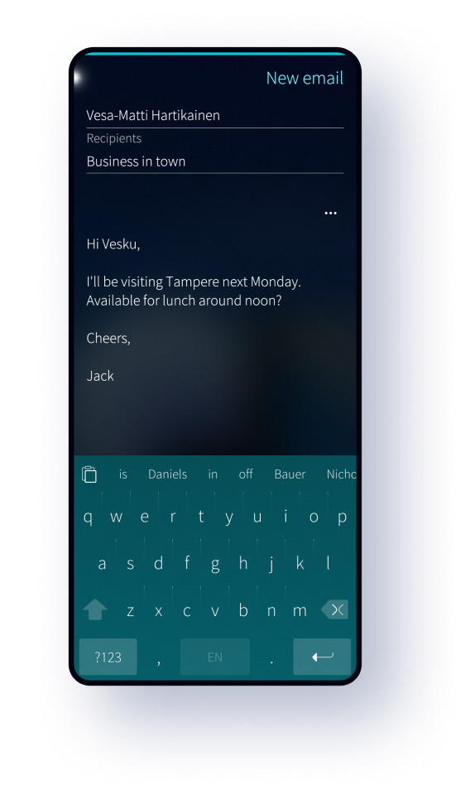
21—22 ноября 2012 года в Хельсинки на мероприятии Slush состоялась первая публичная презентация операционной системы для смартфонов финской фирмы Jolla. 20 мая 2013 состоялась презентация первого смартфона фирмы Jolla на основе операционной системы Sailfish. В марте 2018 года Ростелеком приобрел 75 % акции компании «Открытая мобильная платформа», а в мае 2018 министр связи РФ Николай Никифоров заявил о том, что сделка завершена и создан коммерческий форк операционной системы Sailfish под брендом Аврора ОС, который официально считается российским. Планируется, что с 2019 по 2021 годы на смартфоны с ОС Аврора от «Ростелекома» должны перейти 7,9 млн сотрудников госорганов, бюджетных учреждений и компаний с госучастием, что обойдется в 160 млрд рублей.
4 апреля 2019 было объявлено об объединении Sailfish OS с открытым проектом Mer.

